Slide 1
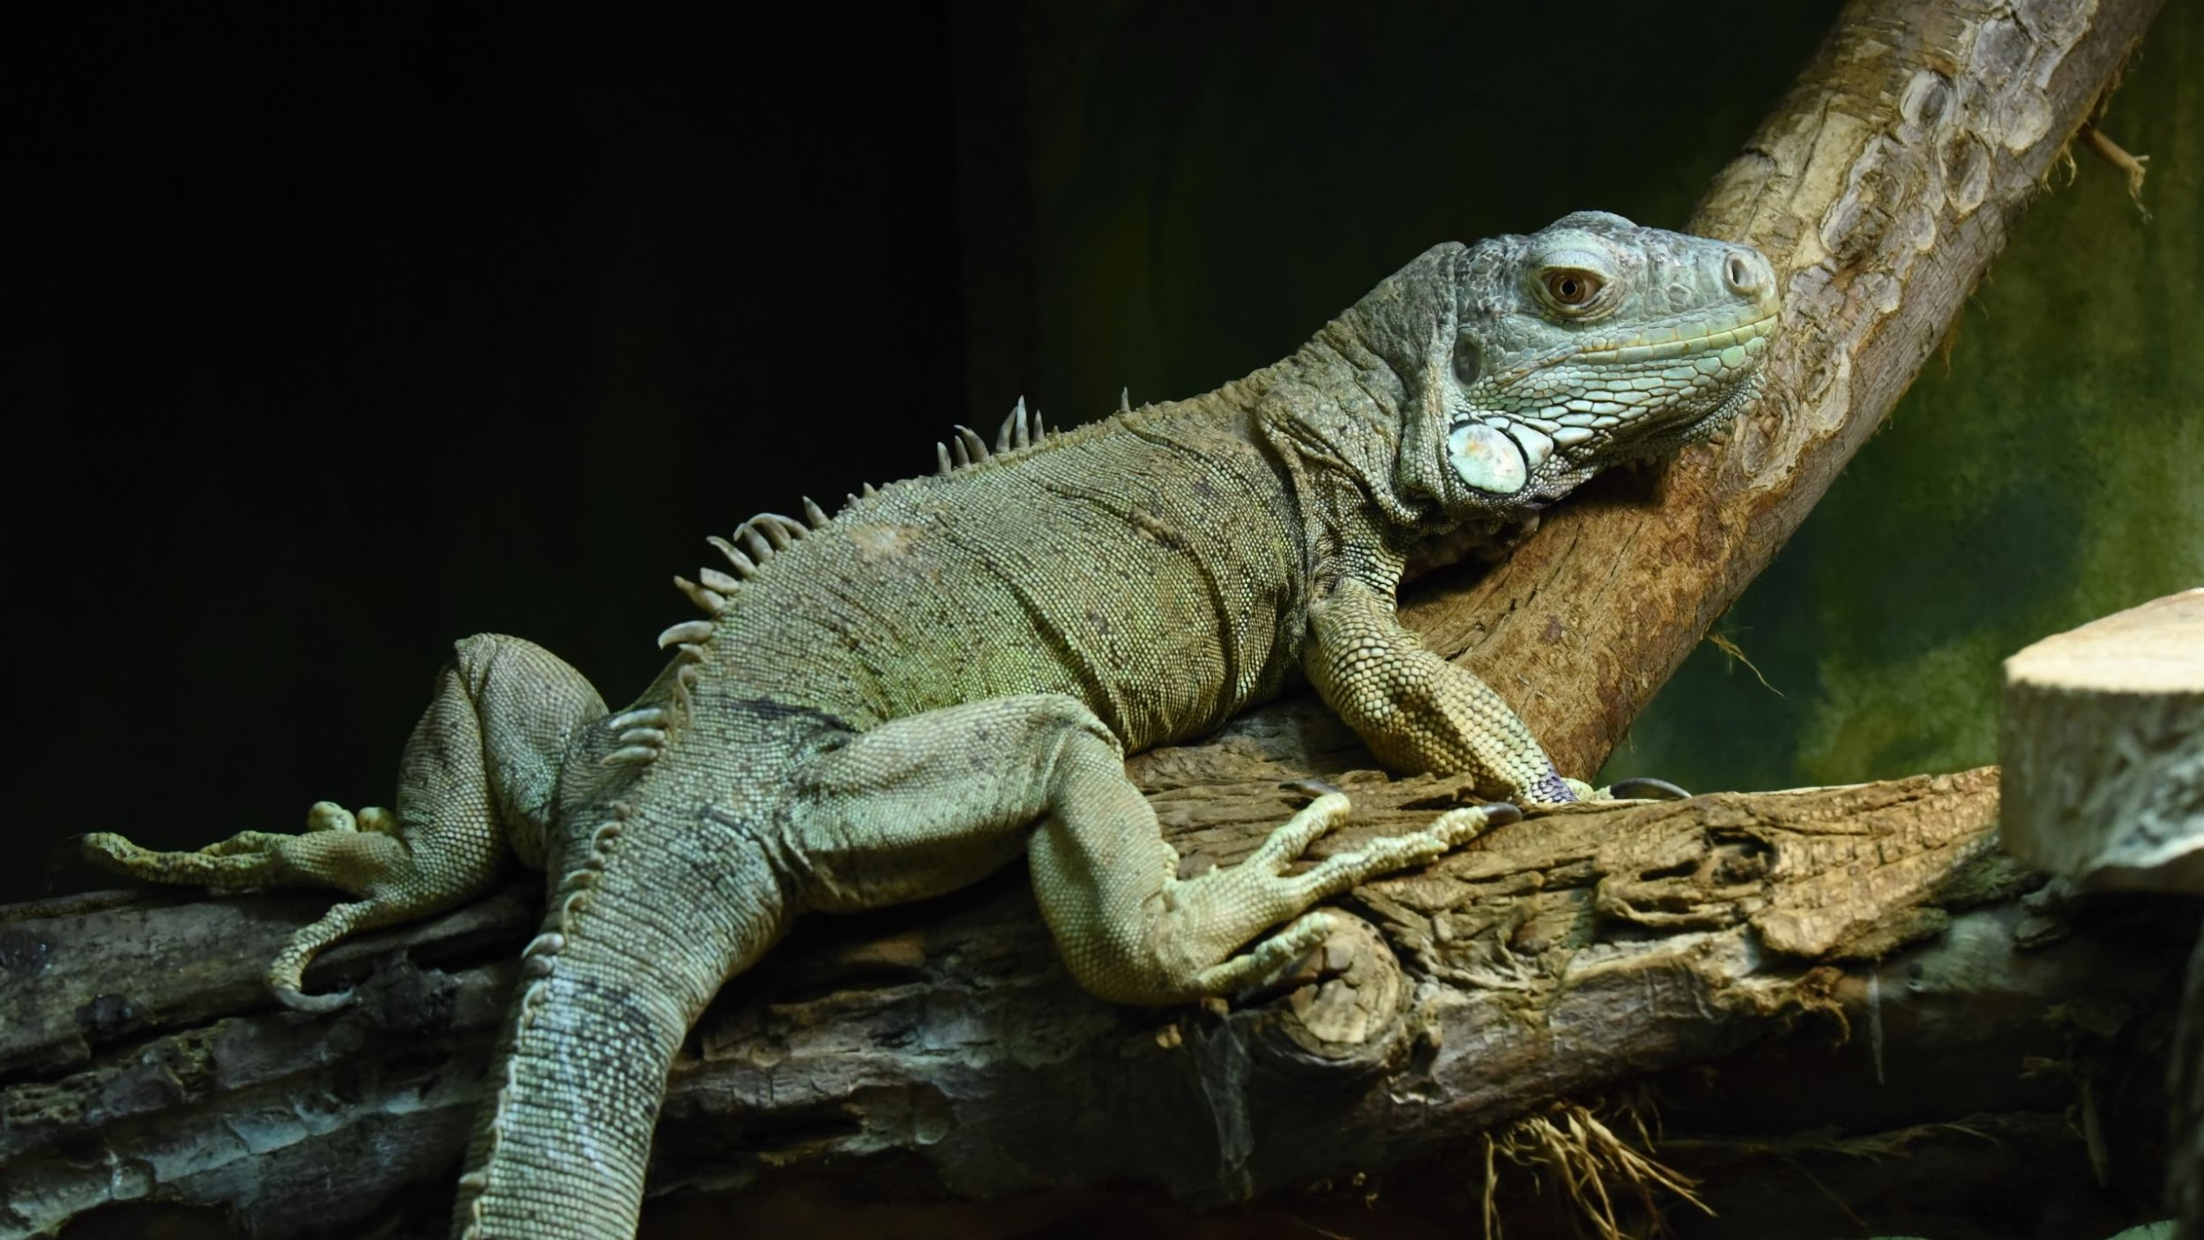
Állatkert Projektmunka
Készítette:Molnár Milán
Verbánszky Zsolt

Slide 2
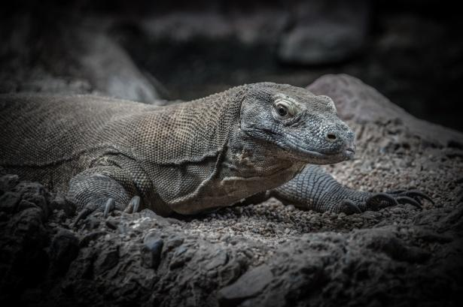
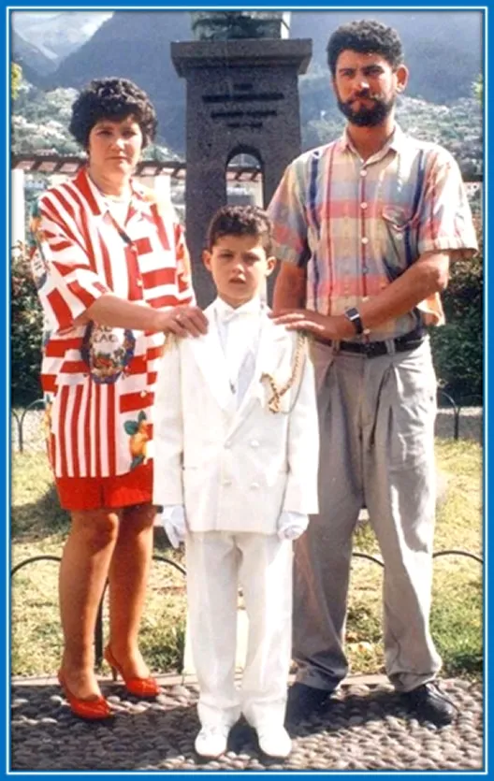
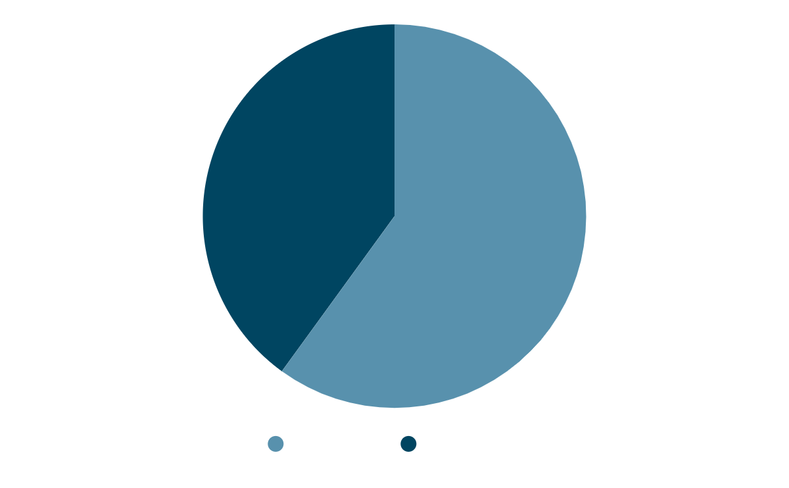
Munka felosztás:
Milán mester:
Html
CSS
Ppt
40%
60%
Zsolt mester:
Html
Css
Java Script

Slide 3
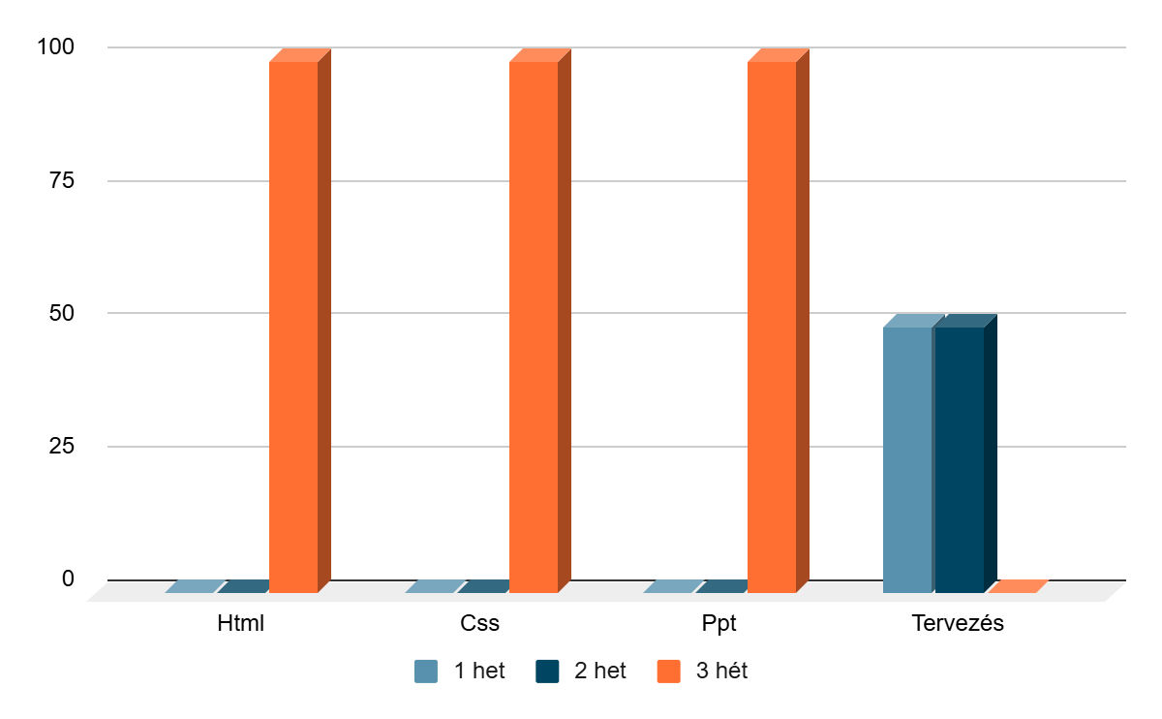
Feladatok időbeli beosztása:

Slide 4
Köszönjük a figyelmet!
Sok sikert mindenkinek az irodalom dogához

